Slide 1

صحنه‌ای از زندگی روستایی در قرن نوزدهم، نسبت داده شده به لوئی-لئوپولد بویل

Slide 2


پرتره دوک دو سولی
خاطرات دوک دو سالی، وزیر هنری چهارم

Slide 3

ژان-باتیست کلبِر، کنترل‌کننده کل مالیات در دوران لویی چهاردهم

Slide 4

کارگاه پرسازی قرن هجدهم

Slide 5

بندر بوردو در قرن هجدهم اثر ورنه

Slide 6

رابین هود ایالت - مالیات یا مرگ

Slide 7

دایی اسکروچ

Slide 8


پرتره‌ای از ووبان
قلعه لیل اثر ووبان

Slide 9

ووبان، "پروژه مالیات سلطنتی"

Slide 10

سرشماری جمعیت

Slide 11


توکویل، "رژیم قدیم و انقلاب"
سه دسته

Slide 12

پی‌یر لپسانت دو بواگیلبرت

Slide 13


بوازیلبر، "فرانسه ویران شده در دوران لویی چهاردهم"
نقشه پورت رویال د شانپ

Slide 14

گوستاو کایلبوت - "راه به بالا"

Slide 15

موری راثبارد، "یک دیدگاه اتریشی در مورد تاریخ تفکر اقتصادی"

Slide 16


ریچارد کنتیون، "مقاله‌ای درباره ماهیت تجارت"
جان لاو

Slide 17

برگ بانک قانون

Slide 18

راهب بزرگ سن-پی‌یر

Slide 19


پرتره گوستاو د مولیناری
راهب سنت-پی‌یر اثر مولیناری

Slide 20

راهب بزرگ سن-پی‌یر، "پروژه‌ای برای بازگرداندن صلح به اروپا"

Slide 21


لوئی چهاردهم
ورساي، سالن آینه‌ها

Slide 22

آکادمی فرانسه

Slide 23

جزوه‌ای فرانسوی از قرن هجدهم که پیشنهاداتی برای اصلاحات در تجارت و مالیه ارائه می‌دهد و بازتاب‌دهنده‌ی مباحثات اولیه درباره‌ی تجارت و سیاست اقتصادی است.

Slide 24


مارکیز د'آرژنسون
laissez-faire، laissez-passer

Slide 25

تولید سنجاق، "دانشنامه" اثر دیدرو و دالامبر

Slide 26

پرتره آدام اسمیت

Slide 27

مارکی د'آرجنسون، "خاطرات و یادداشت‌ها"

Slide 28
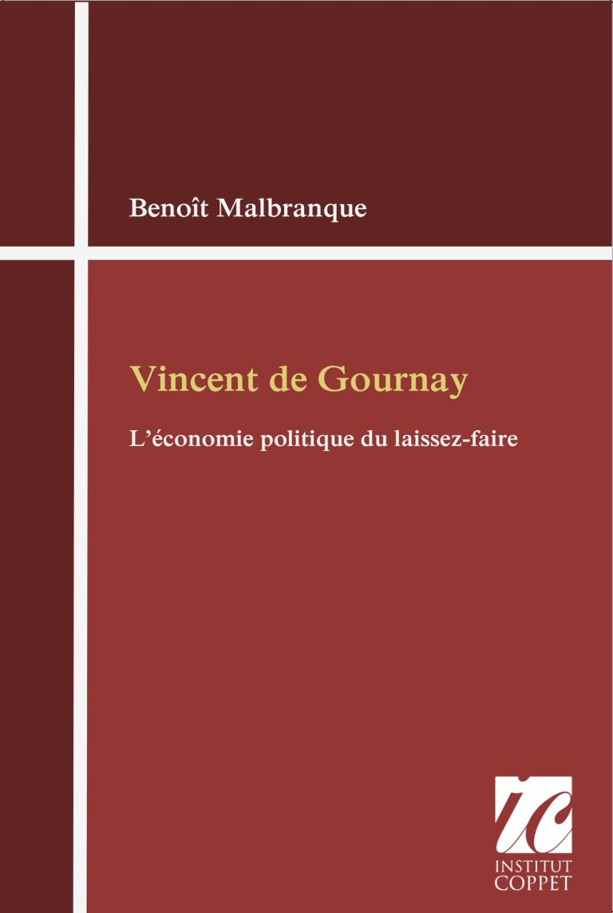
بنوآ مالبرانک، "وینسنت دو گورنه"

Slide 29



مقاله‌ای در مورد تجارت جوزیا چایلد
متن تاریخ ۲۶ ژوئن ۱۷۱۵، نوشته شده توسط م. دو گورگان، بازرگان
گزارش رسمی درباره شرکت هند

Slide 30

پرترهٔ تورگو

Slide 31

دایره وینسنت دو گورنه

Slide 32

پرتره دیوید هیوم

Slide 33


مقاله‌ای درباره سیاست عمومی غلات (۱۷۵۵)
آبای گابریل-فرانسیس کُویه
"شرافتمندان بازرگان"

Slide 34
ریچارد کنتیون، "مقاله‌ای در مورد ماهیت تجارت"

Slide 35

مطالعه‌ای در مورد نشر اقتصادی در فرانسه، ۱۵۶۶-۱۷۸۹.

Slide 36

آبه گابریل-فرانسیس کویه، "چینکی"

Slide 37

مباحثه در مجلس ملی، فرانسه، ۱۷۸۹

Slide 38


پرتره میرابو
میرا بو، "دوست انسان‌ها"

Slide 39
ریچارد کانتیلون، "مقاله‌ای در مورد ماهیت تجارت"

Slide 40

دکترین‌های اقتصادی و اجتماعی مارکیز دو میرابو

Slide 41

فرانسوا کِسنه

Slide 42


میرابو، "نظریه مالیات"
پی‌یر ساموئل دوپونت دِ نِموُر

Slide 43


فرانسیس کِنه
نمودار اقتصادی توسط فرانسوا کسنای

Slide 44

فرانسیس کِناي

Slide 45

دانشنامه
دوپون د نمر،
"نظریه مالیات"

Slide 46


«فیزیوکراسی»، مجموعه‌ای از مقالات کسنای، ۱۷۶۸
«افمرایدهای شهروند»، نشریه رسمی فیزیوقرات‌ها

Slide 47


بوازیلبرت، "جزئیات فرانسه"
کانتیلون، "مقاله‌ای در مورد ماهیت تجارت"

Slide 48
کِسنه‌ای
نمودار اقتصادی کِوِنی
میرابو، "نظریه مالیات"

Slide 49

مارکیز دو پومپادور

Slide 50
افمرایدس دو سیتوآیان، نشریه رسمی فیزیوکرات‌ها

Slide 51

اقتصاددانان روشنگری

Slide 52

فیزیوکراسی، مجموعه‌ای از مقالات توسط کسنای، ۱۷۶۸

Slide 53

ژان-فرانسوا میله، "دهقانان"

Slide 54
توکویل، "رژیم قدیم و انقلاب"

Slide 55

لویی شانزدهم

Slide 56

میلت، "آنجلوس"

Slide 57

بندر بوردو در قرن هجدهم

Slide 58

چارلز فردریک، "دوک بزرگ بادن"

Slide 59


کاترین دوم روسیه
مرسیه دو لا ریویرا، "ترتیب طبیعی و اساسی جوامع سیاسی"

Slide 60
پرتره توروگوت

Slide 61

فرمان سلطنتی

Slide 62

احضار ایالت‌های عمومی در ورساي در سال ۱۷۸۹

Slide 63


جوزف رامبو، "تاریخ دکترین‌های اقتصادی"
آدام اسمیت، "ثروت ملل"

Slide 64

شرکت دوپونت
دوپونت دو نمور

Slide 65

مارکی دو میرابو
نشریه کشاورزی، تجارت و مالی

Slide 66
کِوِنی
ژورنال فیزیوکرات‌ها

Slide 67

فیزیوکراسی، مجموعه‌ای از متون توسط کسنای
تورگو

Slide 68


تصرف کاخ تویلری در سال ۱۷۹۲
جوزف شومپیتر، "تاریخ تحلیل اقتصادی"

Slide 69
آدام اسمیت
دانشنامه

Slide 70

دنیش دیدرو

Slide 71

افق‌نامه‌های شهروندی
گفتگو درباره تجارت گندم، توسط گالیانی

Slide 72

ولتیر

Slide 73

ولتر، "مرد چهل سکه"

Slide 74

تورگو
مونتسکیو
"روح قوانین"
دانشنامه

Slide 75

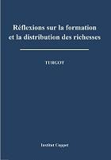
تورگو، "ستایش برای گورنی"
ترگوت، "تأملاتی در مورد شکل‌گیری و توزیع ثروت"

Slide 76


تورگو و اسمیت،
"نزدیکی عجیب"
تورگو، "نامه‌ها در مورد آزادی تجارت غلات"

Slide 77

تورگو، "یادداشت درباره وام‌های پولی"

Slide 78

فریدریش آ. هایک

Slide 79
تورگو

Slide 80

جی.اف. میله، "دروکنندگان"، ۱۸۵۷

Slide 81

نیروهای شبه‌نظامی ترسیم می‌کنند

Slide 82

کتاب شکایات باج‌گیری نمور
ویرایش دو روی

Slide 83


ولتر
لوئی شانزدهم

Slide 84


میشل دو مونتنی
اتیان بونو د کوندیلاک

Slide 85

کوندیلاک، تجارت و دولت

Slide 86

ژان-باتیست سی

Slide 87

نیکولا دو کوندورسه

Slide 88

آن روبر ژاک تورگو

Slide 89

گالیانی، "نامه‌ها در مورد تجارت غلات"

Slide 90

شامپنی، "فهرست شکایات"
فراخوانی ایالت‌های عمومی در ورسای، ۵ مه ۱۷۸۹

Slide 91
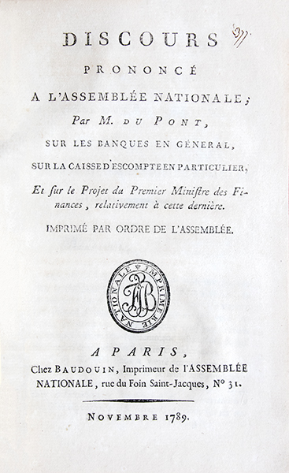
دوپون دِ نِمُور، "سخنرانی به مجمع ملی"، ۱۷۸۹

Slide 92

دوپون دو نمور، "اثر اسناد بر قیمت نان"

Slide 93

اسناد ۱۰۰

Slide 94


پی‌یر لو پسانت دو بواگیلبر
کانتیون، "مقاله‌ای در مورد ماهیت تجارت به طور کلی"
جوزیا چایلد، "مقاله‌ای در مورد تجارت"

Slide 95

د'آرژنسون
کِسنه‌ای
کوندیلاک

